Slide 1
ДОСЛІДЖЕННЯ СИЛИ І РОБОТИ М’ЯЗІВ. ДИНАМОМЕТРІЯ
Доц. Ольга Кащенко

Slide 2
Елементарною функціональною одиницею м'язу є рухові, або локомоторні, одиниці (РО).
Вони є кінцевою ланкою прямого нервового контролю рухів організму людини або тварини.
Вперше термін “рухова одиниця” було впроваджено у праці Ліддела і Шеррінгтона для визначення структури, що включає групу м'язових волокон, які іннервуються терміналями аксону.

Slide 3
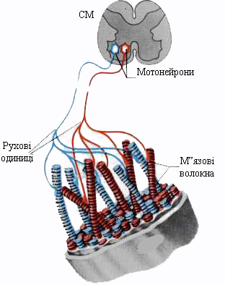
Будова рухової одиниці.

Slide 4
Накопичення знань про РО призвело до виявлення відмінностей між ними за певними структурно-функціональними ознаками, а також зв'язками з нервовими структурами.
За будовою розрізняють малі й великі РО;
За функцією – повільні (тонічні) й швидкі (фазні).

Slide 5
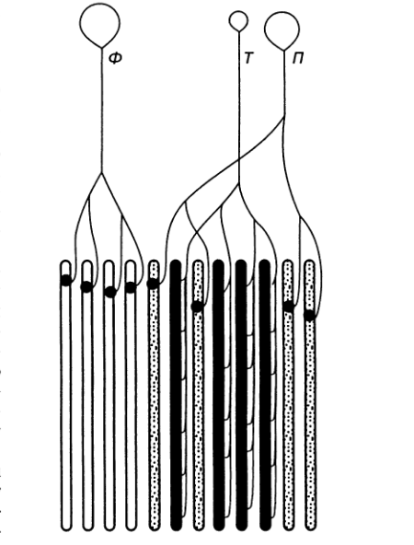
Нервово-рухові одиниці різних типів:
Ф – фазна, Т – тонічна, П – перехідна.

Slide 6
Порівняльна характеристика повільних і швидких РО
Повільні (тонічні) РО | Швидкі (фазні) РО
За кількістю м’язових волокон
Включають декілька сотень і навіть тисяч м’язових волокон | Включають декілька м’язових волокон.
За будовою м'язових волокон
Містять багато мітохондрій. Саркоплазматичний ретикулум розвинений погано. Є червоні внаслідок наявності міоглобіну і цитохромових пігментів. Уміст глікогену невеликий. Тісний контакт із кровоносними капілярами для прискорення обміну речовин. | Містять мало мітохондрій. Саркоплазматичний ретикулум розвинений добре. Є білими – міоглобіну і цитохромових пігментів мало або немає. Багато глікогенових гранул.
За розміщенням у товщі м'язу
У глибоких шарах м'язів кінцівок. | Ближче до поверхні м'язів.

Slide 7
За характером іннервації
Повільні мотонейрони малі за величиною, характеризуються високою збудливістю, низьким порогом збудження і включення у імпульсну активність, відносно низькою частотою імпульсації, вузьким частотним діапазоном між мінімальною і максимальною частотою імпульсації, порівняно невисокою швидкістю проведення імпульсу по аксону (2-8 м/с), меншим діаметром аксону (5 мкм), високою витривалістю й невтомлюваністю. Здатні до тривалого (протягом десятків хвилин) підтримання стабільної низькочастотної імпульсації без зниження частоти. На одному м'язовому волокні розміщуються декілька кінцевих пластинок (множинний тип іннервації). | Швидкі мотонейрони – крупніші нервові клітини з товстішим аксоном (10-20 мкм у діаметрі). Характеризуються нищою збудливістю, високим порогом включення у імпульсну активність, відносно високою частотою імпульсації, широким діапазоном між мінімальною й максимальною частотою, порівняно високою швидкістю проведення імпульсів по аксону (8-40 м/с). Є втомлюваними і маловитривалими. Не можуть стійко підтримувати високочастотну імпульсацію: за високочастотним розрядом слідує швидке падіння частоти. На одному м'язовому волокні одна, рідше дві кінцеві пластинки (поодинокий тип іннервації).

Slide 8
За збудливістю мембрани м'язового волокна
Мембрана характеризується помірною й низькою електричною збудливістю. Кожний електричний імпульс призводить до вивільнення лише невеликої кількості АХ. У відповідь на подразнення в межах кінцевої пластинки виникає локальна деполяризація. Міра деполяризації мембрани залежить від частоти стимулів. ПД не генерується у зв’язку з відсутністю потенціалзалежних натрієвих каналів на мембрані волокна. Локальний потенціал здатний до електротонічного поширення вздовж волокна. | Мембрана відзначається високою електричною збудливістю. У відповідь на подразнення генерується ПД, що поширюється по волокну. ПД розвивається за принципом “все або нічого”.
За типом відповіді м'язового волокна
Повільне градуальне скорочення і повільне розслаблення. | Сильне, швидке скорочення і швидке втомлення.

Slide 9
За характером енергетичного забезпечення
Джерело АТФ – аеробне дихання. При нестачі кисню м'язове волокно продовжує працювати за рахунок анаеробного гліколізу. | Джерело АТФ – анаеробні процеси (гліколіз)
За функцією, що виконують
Забезпечують тривале скорочення м'язу, що використовується для підтримання пози. | Забезпечують великі за силою статичні й динамічні м'язові скорочення, а також швидкісні напруження з високим градієнтом сили. Дуже важливі при локомоції.

Slide 10
Методи дослідження фізіологічних та механічних
характеристик рухів людини

Slide 11
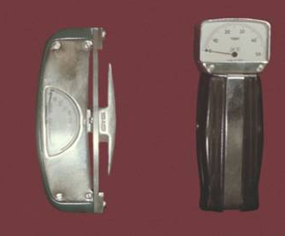
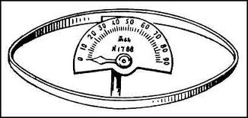
Динамометрія
Динамометрія як метод дає можливість виміряти й зареєструвати силу скорочення тих чи інших м'язових груп.
Різні види кистевих динамометрів

Slide 12
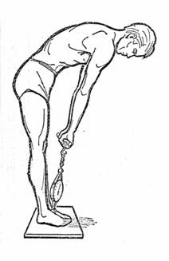
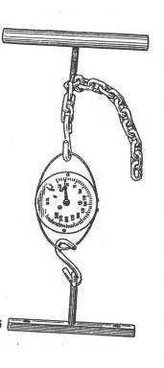
Становий динамометр

Slide 13
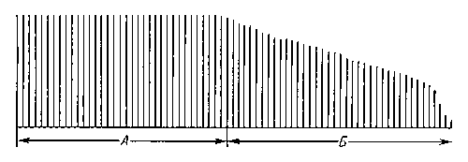
Ергографія
Ергографія дозволяє отримати запис кутового або лінійного переміщення у часі при нескладних рухах типу згинання-розгинання.
Ергограма втомлення м’яза
А — фаза оптимальної працездатності;
Б — фаза розвитку втоми.

Slide 14
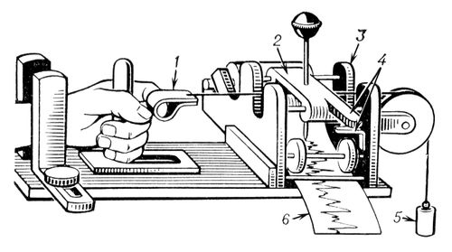
Эргограф Моссо пальцевий:
1 — датчик руху; 2 — записуючий пристрій;
3 — салазки; 4 — частини механізму для руху стрічки; 5 — вантаж; 6 — стрічка для запису эргограми.

Slide 15
Ергометрією називається сукупність кількісних методів виміру фізичної працездатності людини, що має вираз у ергометричних показниках.
Якими є:
Інтенсивність виконуваного рухового завдання: а) швидкість спортсмена (м/сек); б) потужність (наприклад, при педалюванні на велоергометрі; одиниця виміру — вати); в) сила (наприклад, при статичному утриманні вантажу; одиниця виміру — ньютони).
Об’єм виконаного рухового завдання: а) пройдений шлях (м); б) виконана робота (у фізичному змісті, наприклад, при обертанні педалей велоэргометра; одиниця виміру — джоулі).
Час виконання (одиниця виміру — секунди).

Slide 16
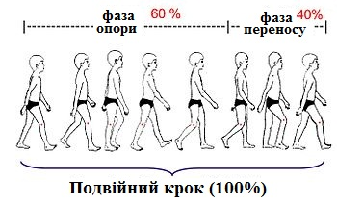
Циклографія
Циклографічна методика полагає у багаторазовому фотографуванні помічених рухливих ланок тіла, а також у наступному аналізі запису у мікроінтервалах часу.
Приклад циклограми

Slide 17
Іншими методами вивчення механічних параметрів рухів є використання датчиків, що перетворюють неелектричні величини у електричні. За їх допомогою може здійснюватись неперервна реєстрація змін суглобових кутів і сил у процесі природних рухових актів.

Slide 18
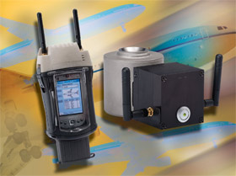
Електротензодинамографія
Метод електротензодинамографії дозволяє реєструвати та вимірювати зусилля, що розвиває людина під час взаємодії з опорою та іншими об'єктами навколишнього середовища, котрі мають певну масу.
Електротензодатчик

Slide 19
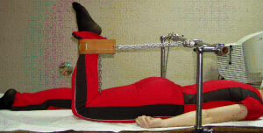
Універсальний електротензодинамометричний вимірювальний комплекс.
Має динамометричний стіл з рухомою рамою, на поперечній штанзі якої закріплений з можливістю руху у різних площинах електротензодинамометр, з’єднаний з реєструючим приладом, згідно з винаходом, комплекс додатково має опорну площадку, з’єднану з електротензодинамометром, закріплену до столу протиопору та нейтралізуючу манжетку, закріплену, наприклад, на балканській рамі.

Slide 20
Стабілографія
Нині для оцінки умов рівноваги тіла, координаційних можливостей людини, стерпності до статичних навантажень досить широко застосовується методика стабілографії.
Під час дослідження людина стає на стабілографічну платформу і виконує контрольний тест.

Slide 21
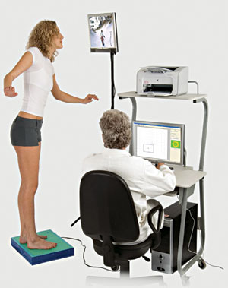
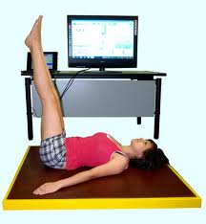
Стабілографічна установка

Slide 22
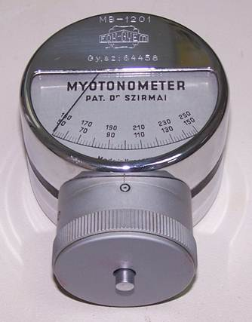
Міотонографія
Міотонографія – це реєстрація та аналіз біомеханічних якостей скелетних м'язів людини.
Інформація про біомеханічний стан досліджуваних м'язів отримується у цифровій та графічній формах.
Міотонометр

Slide 23
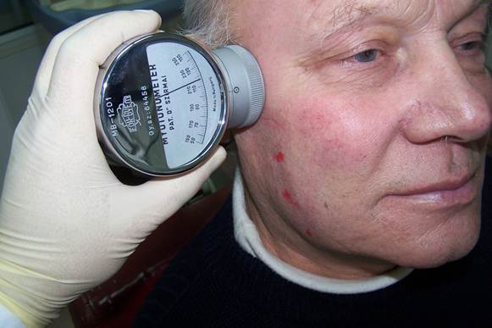
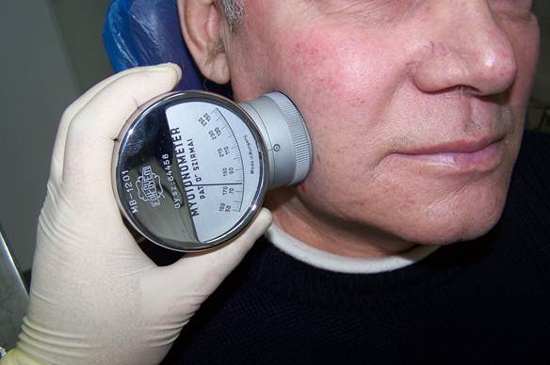
Вимірювання тонусу правого жувального м’язу міотонометром.
Вимірювання тонусу правого вискового м’язу міотонометром.

Slide 24
Акселерометрія
Акселерометрія – це методика, котра дозволяє вимірювати прискорення тіла людини та окремих його біоланок при виконанні рухів.
Вимірювання прискорення відбувається у два етапи: 1) механічне вимірювання прискорення;
2) перетворення механічного переміщення датчика на електричний сигнал.

Slide 25
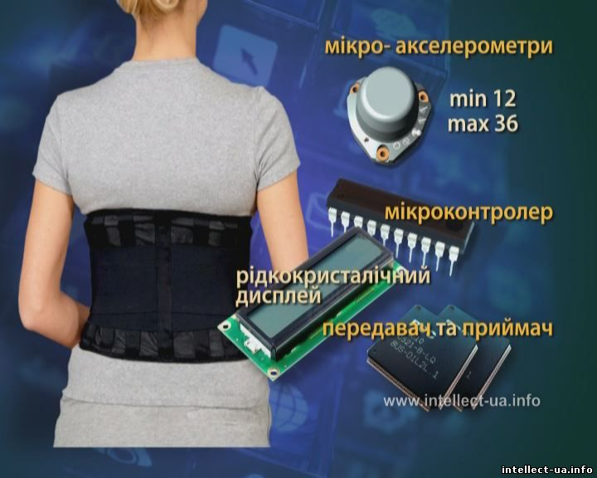
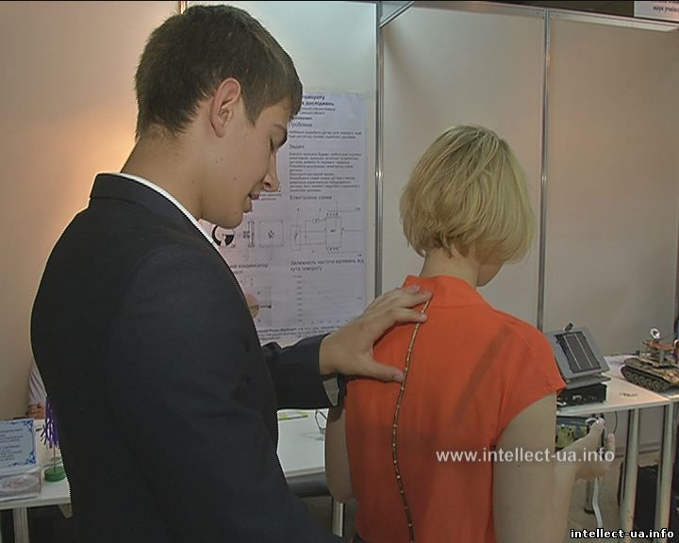
Акселерометр
Являє собою гнучкий бандаж, у якому у вигляді послідовно розміщених комірок знаходяться мікроакселерометри. Дані від кожного з них передаються до блоку первинної обробки і далі по радіоканалу, або за допомогою стандартного паралельного ПТ-порту на комп’ютер, де за допомогою спеціального програмного забезпечення ми бачимо стан хребта людини у візуальному режимі.

Slide 26
Гоніометрія
Гоніометрія - це метод реєстрації кутових переміщень у суглобах. Величини суглобових кутів є важливими просторовими характеристиками рухів із приводу:
визначення рухомості сполучень ланок тіла;
оцінки гнучкості;
вивчення раціональної спортивної техніки.

Slide 27
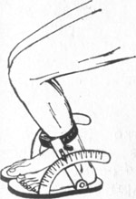
Гоніометр

Slide 28
Для вимірювання кутових переміщень ланок тіла людини, оцінки рівня розвитку гнучкості (амплітуди рухів) використовують такі методи, як:
рентгенографічний,
оптико-електричний,
механічний,
механоелектричний.

Slide 29
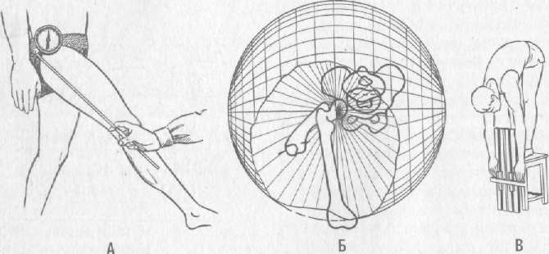
Способи виміру гнучкості: А – гоніометричний; Б – глобографічний;
В – у лінійних мірах.

Slide 30
Електроміографія
Метод, що ґрунтується на реєстрації й аналізі біоелектричної активності м′язових і периферичних нервових волокон.
При цьому вивчається:
1) спонтанна біоелектрична активність, відображає стан нервово-м′язової системи у спокої і при м'язовому напруженні;
2) викликана біоелектрична активність, зумовлена електричною стимуляцією нерва або м'язу різної інтенсивності і частоти.

Slide 31
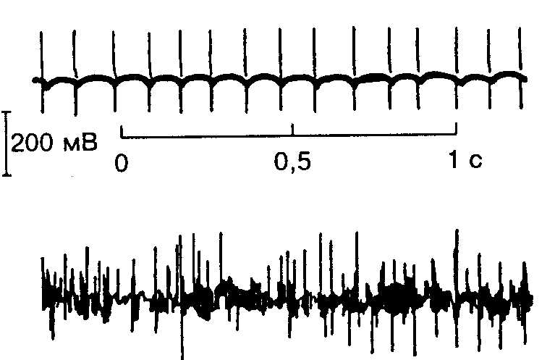
Електрична активність окремої рухової одиниці (а) і м'яза (б) у людини

Slide 32
Стимуляційні методи у діагностиці нервово-м’язового апарату вирішують такі завдання:
досліджують пряму збудливість м’язів,
досліджують нервово-м’язову передачу,
досліджують стан мотонейронів і їх аксонів,
досліджують стан чутливих волокон периферичних нервів.

Slide 33
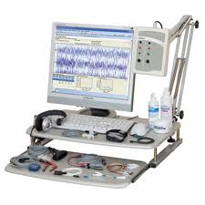
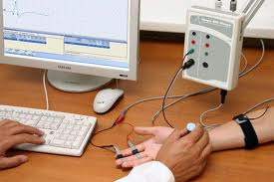
Електроміограф

Slide 34
Дякую за увагу!

